Slide 1
Oboji svijet tolerancijom
(natječaj, 2016.)
Međunarodni dan tolerancije
16. 10.
UZ RAZGOVOR O NENASILJU U 7.a, 8.b I 6.a NASTALI SU ODLIČNI LIKOVNI I LITERARNI RADOVI.

Slide 2
Poslali smo radove na natječaj i bili zamjećeni kao vrlo uspješni.
O NATJEČAJU
Preko 1900 učenika/ca iz 19 županija iz Hrvatske, 206 škola i učeničkih domova i 272 mentora ove godine uključilo se u ovogodišnji natječaj „Oboji svijet!“.
Povodom Međunarodnog dana tolerancije i s ciljem podizanja svijesti, razvoja tolerancije, nenasilja te aktualnih problema današnje generacije mladih, kao i njihovih vizija budućnosti, Forum za slobodu odgoja organizirao je sedmu godinu zaredom natječaj „Oboji svijet šarenim bojama tolerancije“.

Slide 3
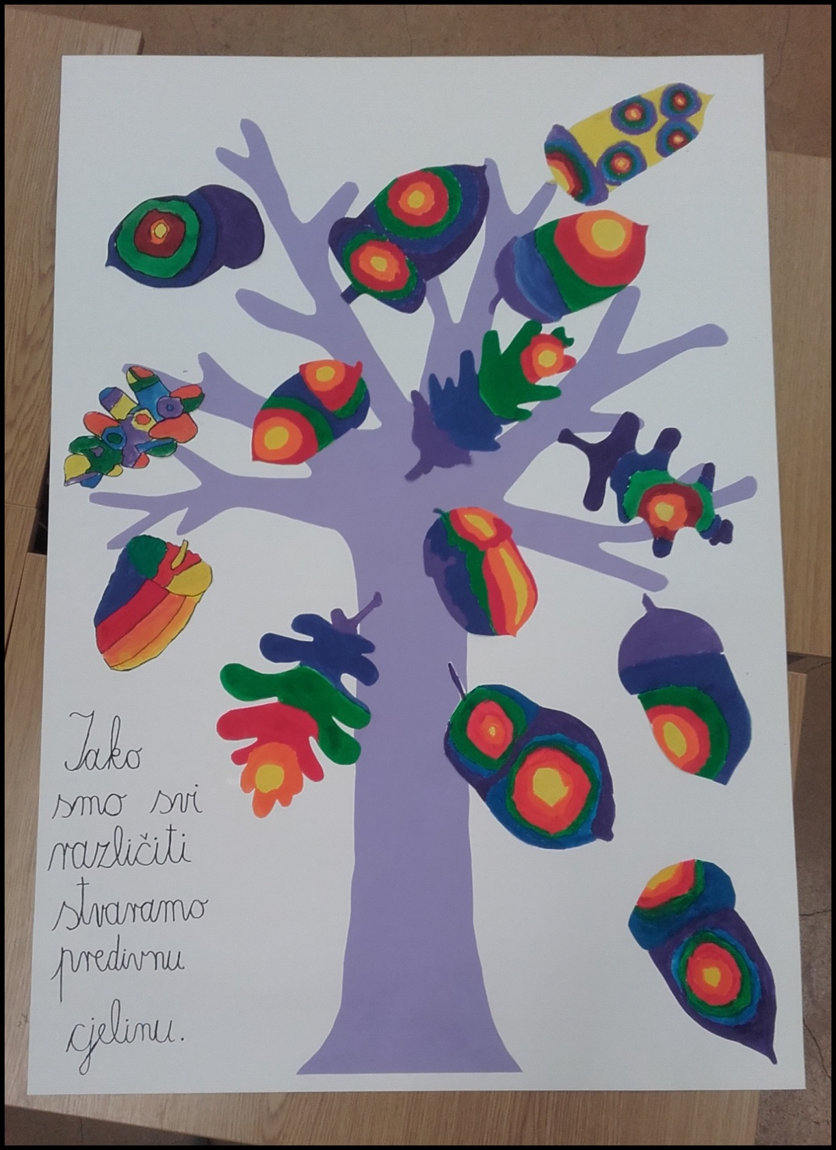
NAŠI LIKOVNI RADOVI izloženi su u Knjižnicama grada Zagreba
-plakat Iako smo različiti stvaramo prekrasnu cjelinu
-učenici 7.a razreda:
Dominik Vidović, Lovro Babeli, Marko Mička, Adrian Rukavina, Leon Karlovčan, Klara Stanušić, Lucija Trcol, Magdalena Ille, Petra Jug, Hana Pravica i Andrej Tošanović
-plakat je izložen u Dječjoj knjižnici M2, Medveščak 71, Zagreb

Slide 4
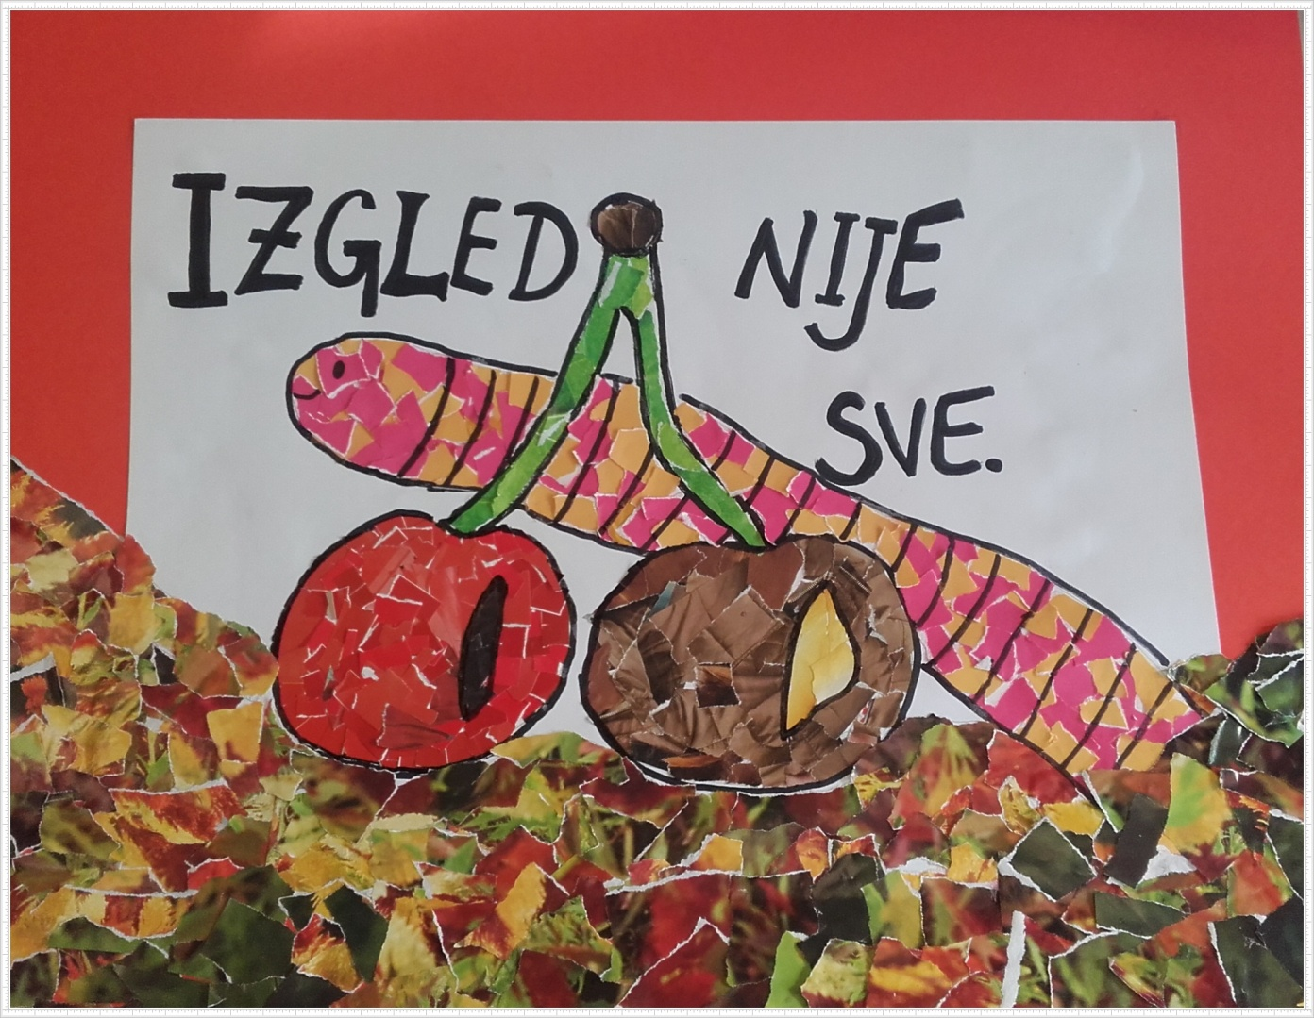
-plakat Izgled nije sve
-učenice 8.b razreda:
Teuta Ajruli i Anja Krznar
-plakat je izložen u Knjižnici Vrapče, Ulica Majke Terezije 2, Zagreb

Slide 5
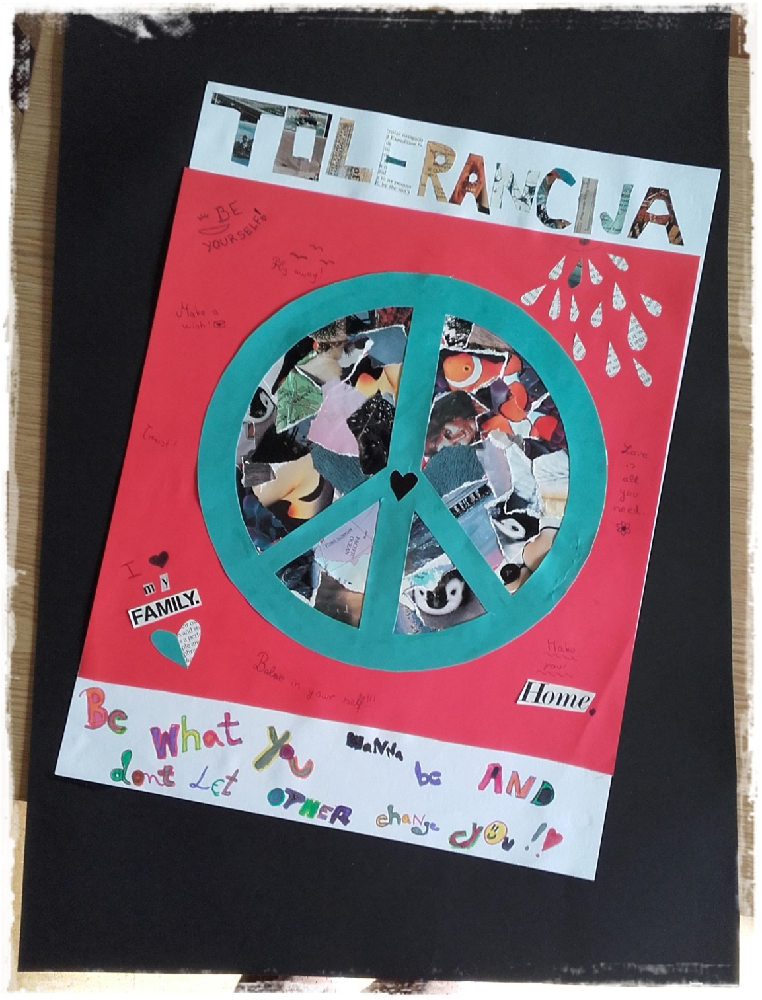
-plakat Tolerancija
-učenice 8.b razreda:
Ella Hodžić i Anna Marie Senjanin
-plakat je izložen u Dječjoj knjižnici M2, Medveščak 71, Zagreb

Slide 6
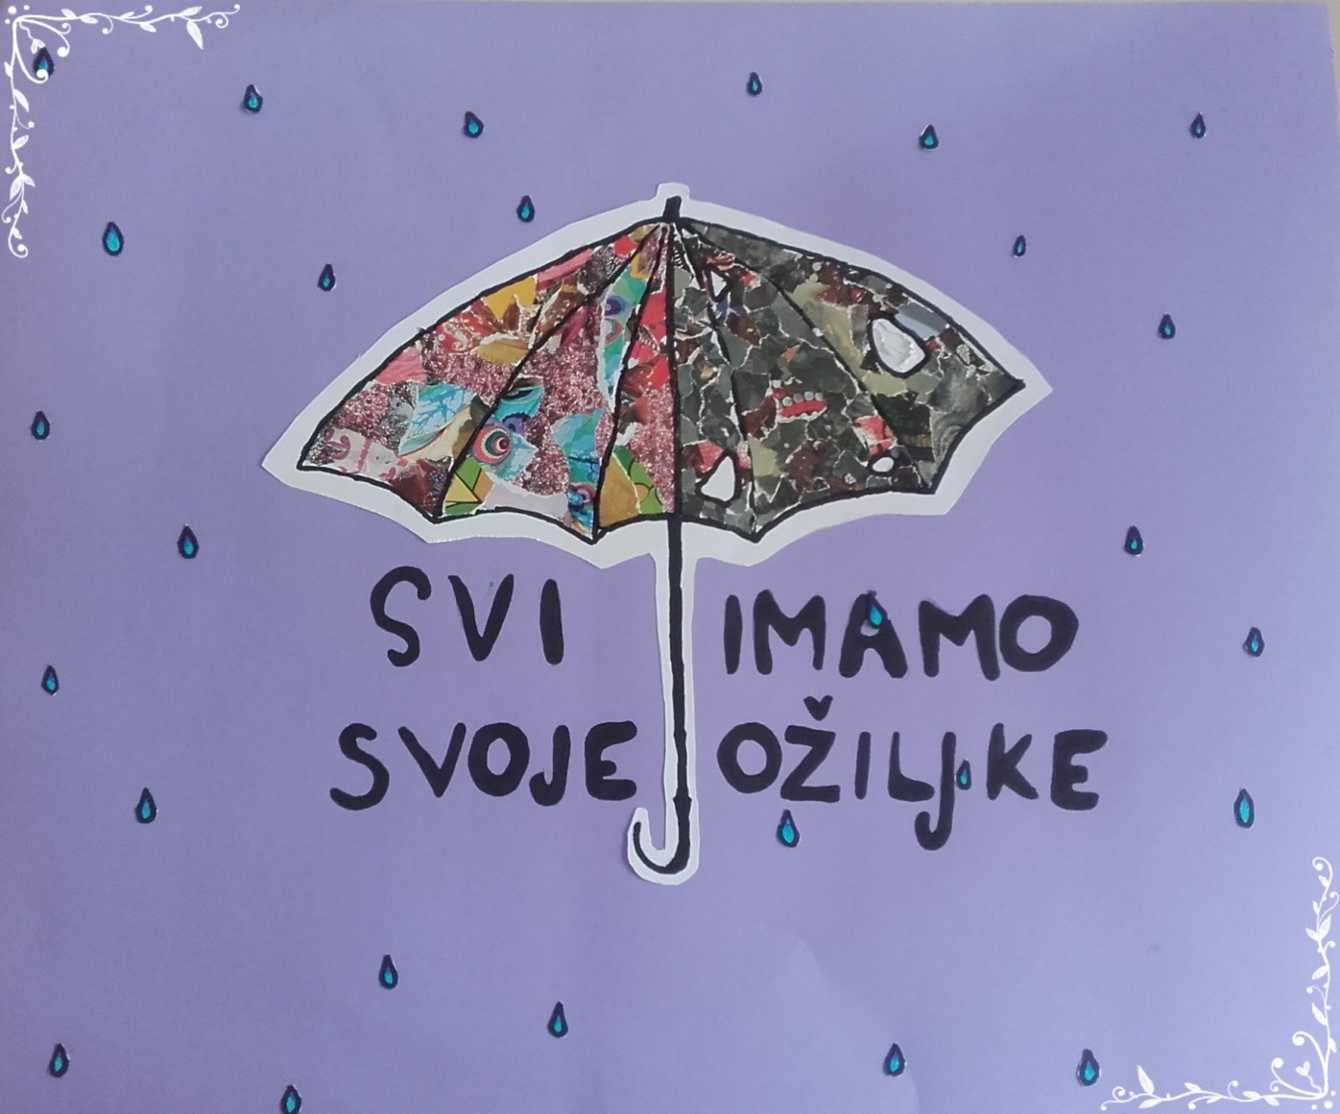
-plakat Svi imamo svoje ožiljke
-učenice 8.b razreda Lucija Čepo i Franka Bernat
-plakat je izložen u Knjižnici Augusta Cesarca, Radauševa 7, Ravnice, Zagreb

Slide 7
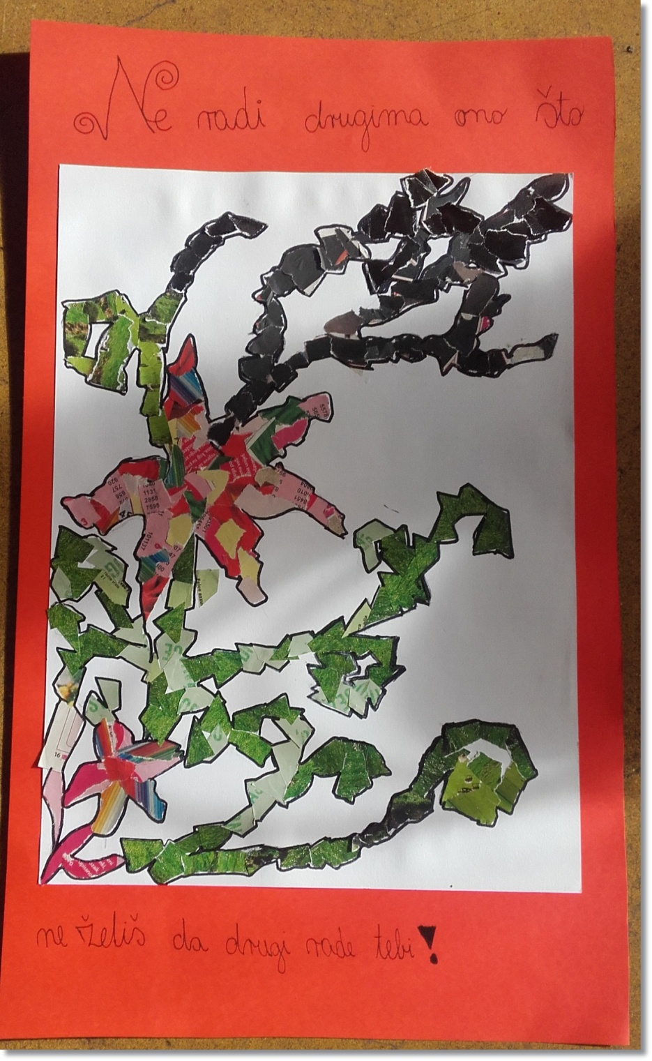
-plakat Ne čini drugima ono što ne želiš da drugi čine tebi
-učenice Hana ličković i Šeila Tahiri
-plakat je izložen u Dječjoj knjižnici M2, Medveščak 71, Zagreb

Slide 8
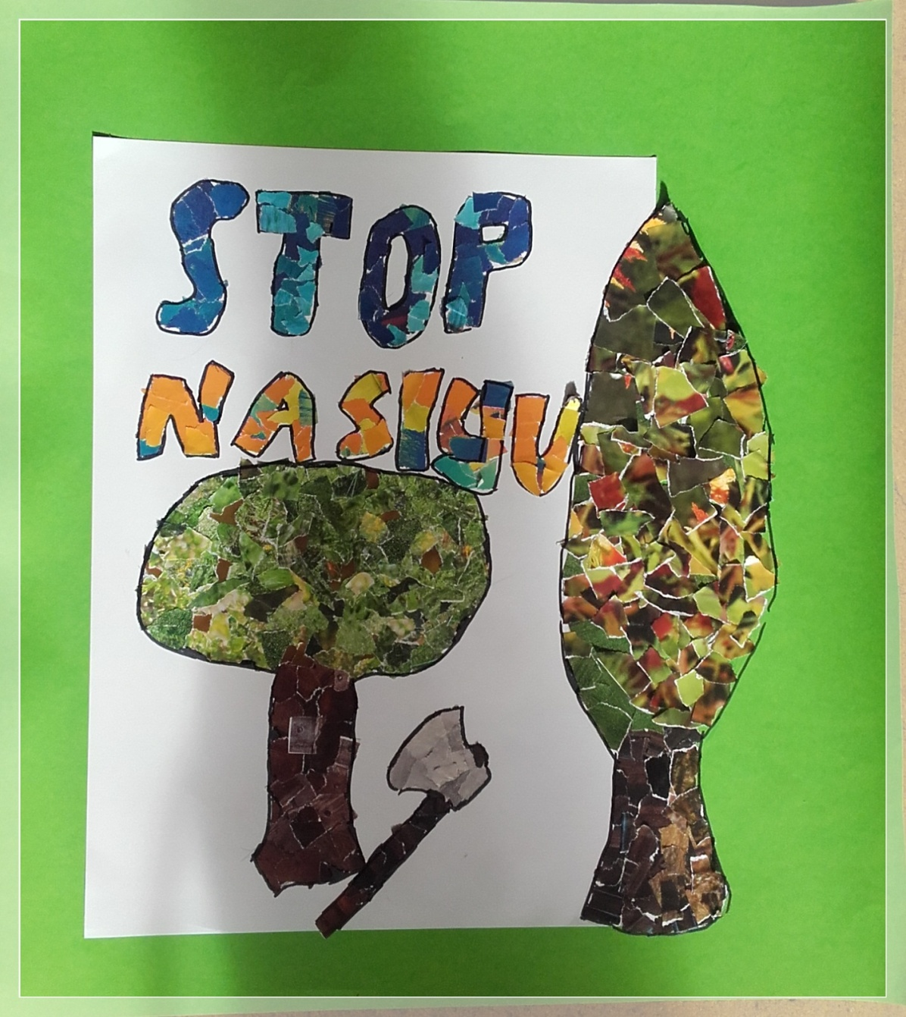
-plakat Stop nasilju
-učenici 8.b razreda Dominik Pavelić i Matej Aleksić
-plakat je izložen u Dječjoj knjižnici Marina Držića, Avenija Marina Držića 10, Zagreb

Slide 9
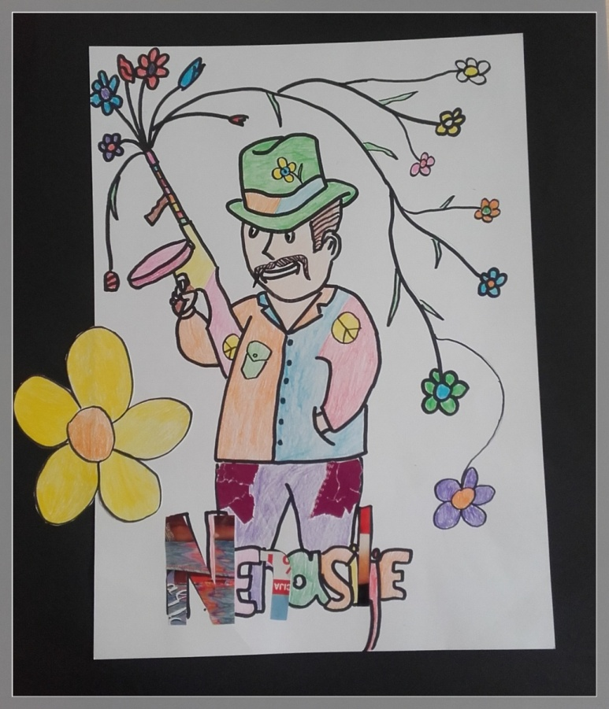
-plakat Nenasilje
-učenici 8.b razreda Mislav Igrec i Luka Marmilić
-plakat Prekini lanac i zaustavi nasilje
-učenice 8.b razreda Eva Biščanin i Željka Vasiljević
-plakat je izložen Knjižnici Augusta Cesarca, Radauševa 7,
Ravnice, Zagreb

Slide 10
NAŠI LITERARNI RADOVI
Nezaboravni trenutak
Bilo je to jednoga tmurnog kišnog dana. Vraćao sam se iz škole. Ja, Bruno Držović, svjedočio sam nečemu čega se sada sramim.
Moja dva prijatelja i ja hodali smo putem punim lokvi i rupa. Pljas, pljas, pljas, bilo je jedino što smo mogli čuti. Dječak Tomislav, kojeg smo tada ugledali kako zamišljenog i tužnog pogleda korača, doživio je tada nešto što će mu promijeniti život. Tada su mu prišli Ivan, Damir i Mislav, osmaši, jako živčani. „Ej, klinac, daj pet kuna!“ zapovijedio je Ivan. Tomislav odgovori: „I da imam, ne bih vam dao“. Tada se dečki naljute i Damir mu zaprijeti: „Mali, hoćeš batine?“. „Miči se od mene“, odbrusi Ivan. Odjednom ga zaskoči Mislav i oni ga počnu tući. Mi smo samo stajali i to gledali. Nakon što su ga izudarali i istukli, ostavili su ga bespomoćnog da leži i plače. Mi smo pobjegli... Jedino što sam poslije čuo bila je sirena hitne pomoći i uzvici prolaznika.

Slide 11
Nakon tjedan dana, kada sam hodao pod noćnim nebom, trojka koja je prebila Tomislava opet se pojavila. Nova meta bio im je Josip, jedanaestogodišnji dječak. Kada su ga počeli nagovarati da im da novac, odlučio sam reagirati. Otišao sam do njih i rekao im: „Ej, dečki, stanite!“. Oni su me poznavali iz škole. „Nemojte to raditi. Još vam treba da netko pozove policiju! Evo vam pet kuna za upaljač, ali prestanite maltretirati djecu“, rekao sam. Oni su malo zastali i odgovorili: „Imaš pravo, ovo smo radili bez ikakvog razloga.“ Otišli su svatko svojim putem.
Danas znam da su postali obrazovani ljudi. Josip je postao milijunaš. Za Tomislava ne znam, njega mi je i danas žao, no znam jednu stvar: pomogao sam, reagirao kada je trebalo i uspio sam promijeniti živote ovih dječaka.
Ljudski je griješiti, kao kada nisam pomogao Tomislavu, ali čovjek uči iz svojih pogrešaka, pomoću svojih pogrešaka čovjek ispravlja neke stvari i postaje bolji.
ANTONIO MARTIĆ, 6.a

Slide 12
Nezaboravan događaj
Zovem se Marija. Idem u osmi razred. Na početku školske godine u naš razred došao je novi učenik. Zvao se Marin. Bio je niže građe i svirao je klavir. Tata mu je iz Amerike, a mama iz Hrvatske. Tamnije je puti i zbog toga su ga drugi učenici ismijavali, a da sam ga ja počela braniti, svi bi mene ismijavali. Rekli bi da sam zaljubljena u njega što uopće nije bila istina.
Jednoga dana imali smo tjelesni i igrali smo odbojku. Profesorica nije bila prisutna pa smo sami brojali bodove. Dečki su po običaju varali, ali odjednom je Marin otišao do semafora i preokrenuo rezultat. Postupio je pravedno zato što je tih pet bodova trebalo pripasti djevojkama. Dečki su ga počeli vrijeđati čak i više nego uobičajeno. Nazivali su ga pogrdnim imenima. Zlostavljali su ga dva puna tjedna zbog tog glupog događaja sve dok Marinu nije prekipjelo. Počeo je udarati dečke, ali su oni, naravno, bili jači. Netko je pozvao učitelje, ali oni nisu ništa riješili jer se to nastavljalo svaki put kada bi Marin bio negdje nasamo s dečkima. Nije više dolazio u školu zbog staraha od nasilja.
Marina više nitko nije vidio, a ja se kajem svakoga trenutka kad se sjetim osmog razreda što nisam poduzela nešto. Nasilje bilo koje vrste ostavlja trajne posljedice. Obećala sam sebi da se više nikad neću dovesti u takvu situaciju.
EVA ILIČKOVIČ, 6.a

Slide 13
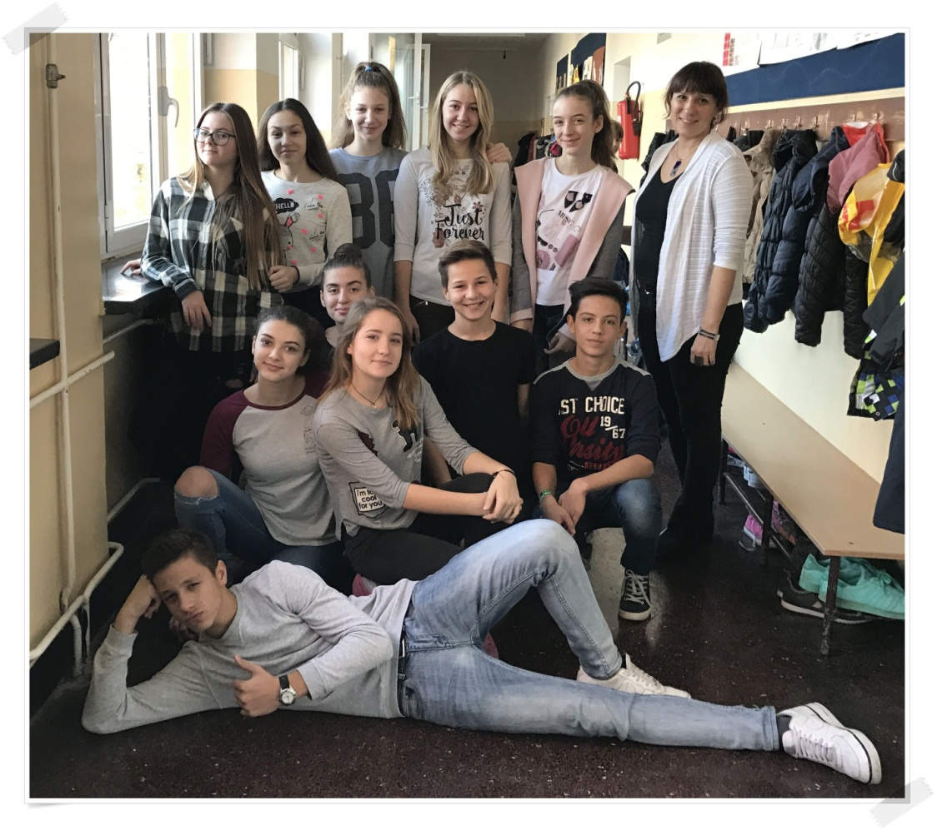
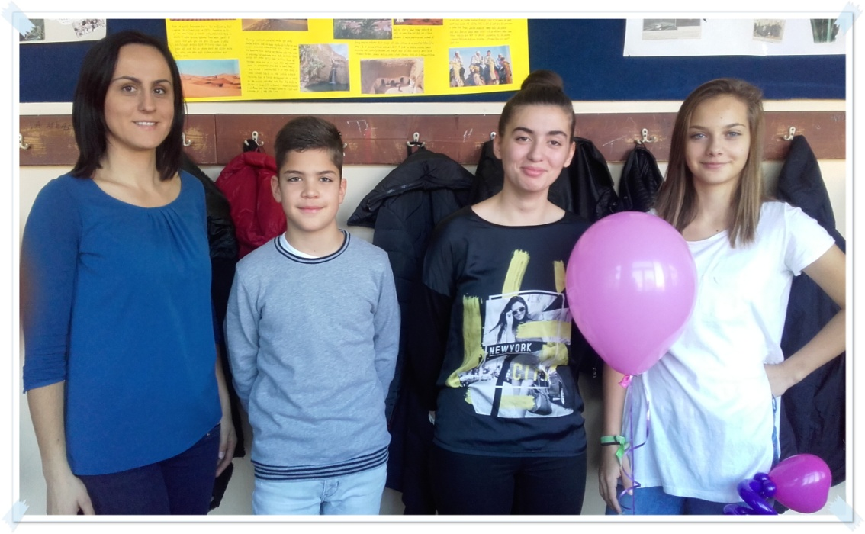
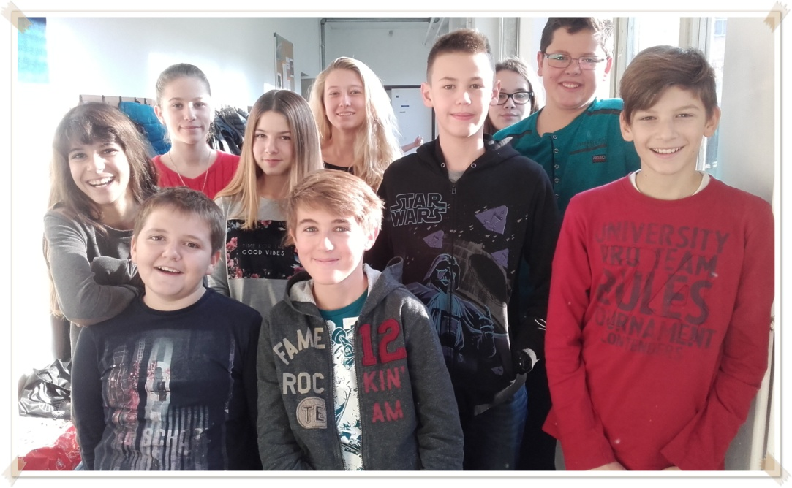
MENTORICE:
Sanja Gjurčević, mag. prim. educ.
Sanja Gagula, prof.

